Slide 1
Проект:
Изучение языка программирования
Выполнила Еремина Полина 410ИС-22

Slide 2
Цели идеи
Цель - обучение пользователей языку программирования sql.
Аналоги: Learn SQL, Mimo.
Идея – обучение состоит из двух составляющих:
Теория,
Практика.
Это нужно для закрепления усвоенного материала.
Пользователи могут спрашивать непонятное и просить помощи с заданием на форуме или просто общаться по теме проекта.

Slide 3
Задачи
Основные задачи приложения:
Обеспечение теорией и практикой
Поддержка пользователей
Создание обсуждения для обучающихся
Мотивация
Слежка за прогрессом
Обеспечить взаимодействие в команде

Slide 4
Технологический стек
Для разработки приложения: Android Studio
Для базы данных: Open Server Panel
Также будет добавлен помощник-бот на языке Python

Slide 5
Пользовательские роли и функционал
Основные функции:
Пользователь:
Авторизация и регистрация (логин/пароль, гугл, вход по коду)
Просмотр и редактирование профиля
Прохождение теории и практических заданий
Участие в проектах, форум, рейтинг
Гость:
Просмотр теории, заданий и контента приложения

Slide 6
Архитектура
Android-приложение
↓
Retrofit
↓
Flask REST API
↓
MySQL

Slide 7
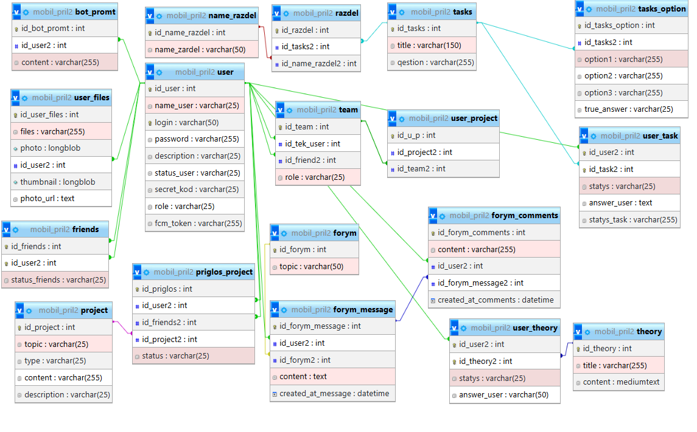
БД

Slide 8
ТЕСТИРОВАНИЕ
Использовались такие виды тестирования:
Ручное тестирование
Дымовое тестирование
Сборка APK
Модульное тестирование

Slide 9
Актуальность
Актуальность заключается в следующем:
Рост спроса на работу с данными,
Доступность курсов
Поддержка различной аудитории

Slide 10
ВЫВОД И ПЛАНЫ
Я впервые поработала с сервером Flask. Он очень удобный в плане гибкости. Через него я реализовывала всю логику приложения. Это реализовывалось примерно так: сначала я сделала подключение библиотеки Retrofit в Android, она помогает работать с Rest Api (интерфейс сервера) и только потом я доходила до базы данных и работала с ней.
Планы:
Улучшение интерфейса
Дополнительные задания, теория и проекты, улучшение существующих функций

